Slide 1
COMPORTAMENTI INDIVIDUALI
E RELAZIONI SOCIALI
IN TRASFORMAZIONE
UNA SFIDA PER LA
STATISTICA UFFICIALE
INNOVAZIONI E SPERIMENTAZIONI
La comunicazione del dato statistico nell’era dei Big Data: il profilo del Data Content Communication Manager
DC²M
23 GIUGNO 2016
14.30 | 16.00
Emma ZAVARRONE |Università IULM- Milano

Slide 2



Introduzione
ROMA 23 GIUGNO 2016
AREA TEMATICA 3. INNOVAZIONI E SPERIMENTAZIONI
DC²M: DATA CONTENT COMMUNICATION MANAGEMENT
ROMA 00 GIUGNO 2016
AREA TEMATICA 3. INNOVAZIONI E SPERIMENTAZIONI
Titolo presentazione
Numeri & parole sono le leve per la comprensione delle dinamiche economiche, sociali & politiche.
Parole funzionali per descrivere ciò che i numeri quantificano
Alle parole tradizionali si associano nuove forme lessicali e non, che generano BIG DATA
Notes:
Comunicazione e diffusione Statistica.

Slide 3
rapporti di ricerca
analisi economiche
note sintetiche
note congiunturali
comunicati stampa
comunicati elettorali
    Communication Manager
    Web manager
    Social Media Manager
    Data Scientist
Cosa non è il DC²M
Professionisti
Junior dedicati a
DC²M
statistiche ufficiali,
dati aziendali,
dati primari,
open data & BIG DATA
    A chi appartengono i dati
    Uso improprio dei dati
    Cautele nell’uso dei Big data
    Differenzazione contenuto da comunicare
Peculiarità
Dati

Slide 4
ROMA 23 GIUGNO 2016
AREA TEMATICA 3. INNOVAZIONI E SPERIMENTAZIONI
DC²M: DATA CONTENT COMMUNICATION MANAGEMENT
ROMA 00 GIUGNO 2016
AREA TEMATICA 3. INNOVAZIONI E SPERIMENTAZIONI
Titolo presentazione
VACCINO MMR
MASS SHOOTING
M5S
Il Sole 24Ore
Trend
Significativo
AUTISMO
OBAMA
I trimestre 2016:
Stima preliminare PIL
(ab)USI
Numeri & parole sono le leve per la comprensione delle dinamiche economiche, sociali & politiche.
Notes:
Wasserstein, R. L., & Lazar, N. A. (2016). The ASA's statement on p-values: context, process, and purpose. The American Statistician.

Slide 5
ROMA 23 GIUGNO 2016
AREA TEMATICA 3. INNOVAZIONI E SPERIMENTAZIONI
DC²M: DATA CONTENT COMMUNICATION MANAGEMENT
ROMA 00 GIUGNO 2016
AREA TEMATICA 3. INNOVAZIONI E SPERIMENTAZIONI
Titolo presentazione
Notes:
Con sentenza 12427, depositata dalla Sezione lavoro, la Corte di Cassazione ha stabilito che nessun risarcimento и dovuto ad un giovane affetto da autismo: questo sosteneva vi fosse un nesso causale tra l'alterazione neurobiologica ed il vaccino facoltativo sostenuto dell'anti morbillo,rosolia e parotite.

Slide 6
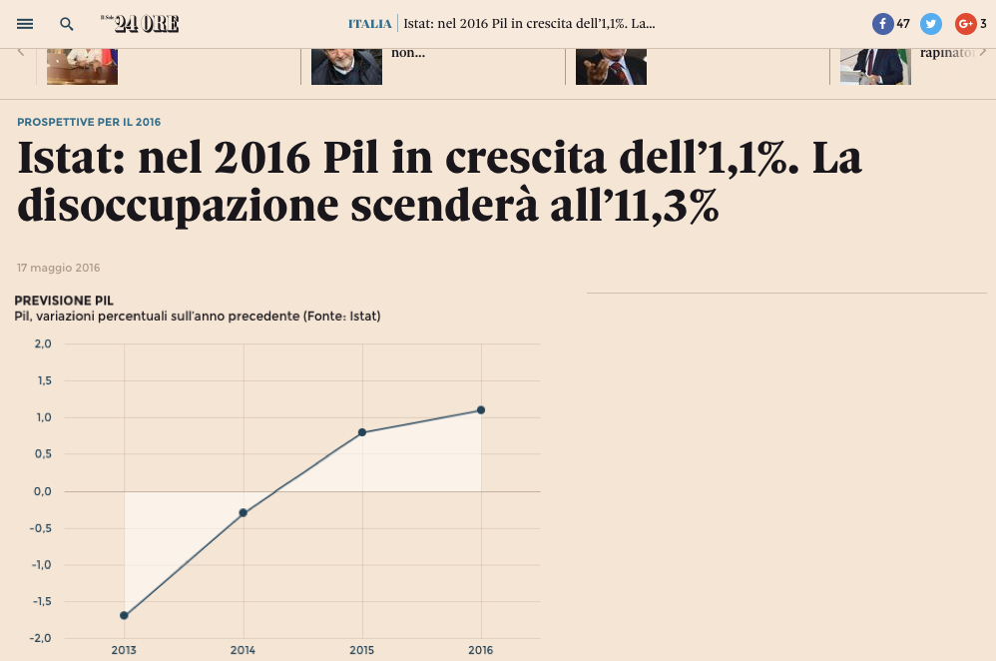
ROMA 23 GIUGNO 2016
AREA TEMATICA 3. INNOVAZIONI E SPERIMENTAZIONI
DC²M: DATA CONTENT COMMUNICATION MANAGEMENT
ROMA 00 GIUGNO 2016
AREA TEMATICA 3. INNOVAZIONI E SPERIMENTAZIONI
Titolo presentazione

Slide 7
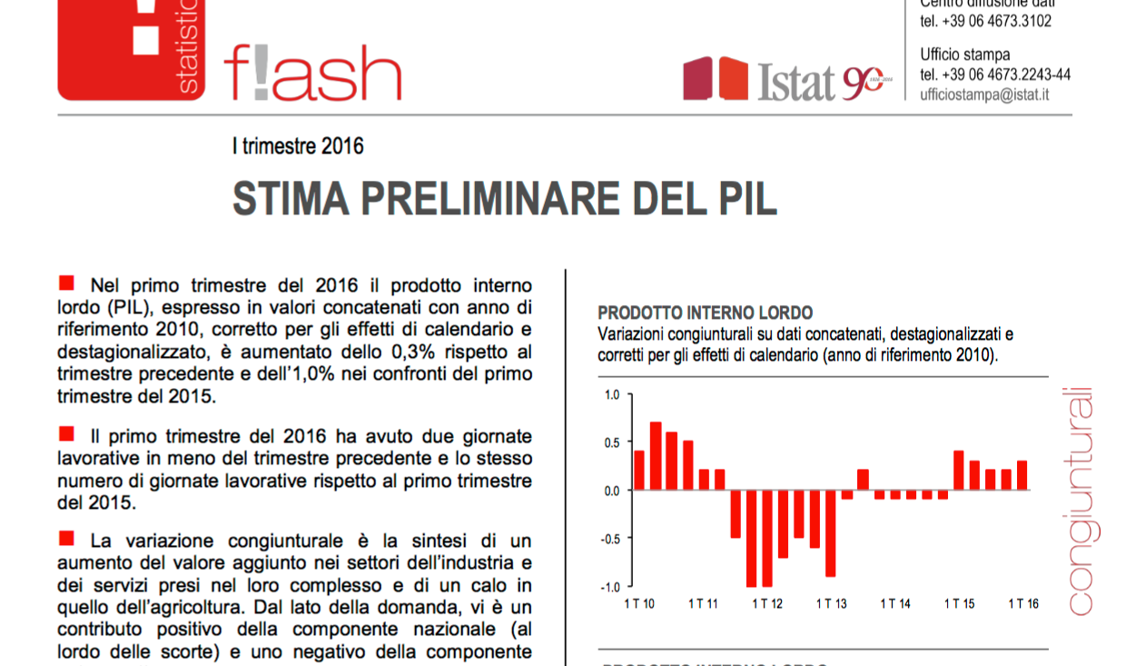
Numeri & parole sono le leve per la comprensione delle dinamiche economiche, sociali & politiche.

Slide 8
ROMA 23 GIUGNO 2016
AREA TEMATICA 3. INNOVAZIONI E SPERIMENTAZIONI
DC²M: DATA CONTENT COMMUNICATION MANAGEMENT
ROMA 00 GIUGNO 2016
AREA TEMATICA 3. INNOVAZIONI E SPERIMENTAZIONI
Titolo presentazione
Numeri & parole sono le leve per la comprensione delle dinamiche economiche, sociali & politiche.

Slide 9
ROMA 23 GIUGNO 2016
AREA TEMATICA 3. INNOVAZIONI E SPERIMENTAZIONI
DC²M: DATA CONTENT COMMUNICATION MANAGEMENT
ROMA 00 GIUGNO 2016
AREA TEMATICA 3. INNOVAZIONI E SPERIMENTAZIONI
Titolo presentazione
La transitività non implica la causalità
La definizione deve essere
UNIVOCA
VACCINO MMR
MASS SHOOTING
AUTISMO
OBAMA
Le statistiche ufficiali non sono atti pirandelliani:
Una, nessuno, centomila [interpretazione]
M5S
IlSole24Ore
Bias
inconsapevoli
o
Voluti?
Significativo
Trend
I trim. 2016:
Stima prel. PIL
(ab)USI
Numeri & parole sono le leve per la comprensione delle dinamiche economiche, sociali & politiche.
Notes:
Il disegno del corso

Slide 10
ROMA 23 GIUGNO 2016
AREA TEMATICA 3. INNOVAZIONI E SPERIMENTAZIONI
DC²M: DATA CONTENT COMMUNICATION MANAGEMENT
ROMA 00 GIUGNO 2016
AREA TEMATICA 3. INNOVAZIONI E SPERIMENTAZIONI
Titolo presentazione
Verifica:
Fonti,
Significato,
Modalità di costruzioine del dato
La comprensione risulta sfumata
  Tempo
  Argomenti temuti
  Argomenti non conosciuti
Statistical Thinking
Cautele :
Uso software
Uso visualizzazione
Appropriate tecniche comunicative

Slide 11
..e arrivò l’era dei BIG DATA
ROMA 23 GIUGNO 2016
AREA TEMATICA 3. INNOVAZIONI E SPERIMENTAZIONI
DC²M: DATA CONTENT COMMUNICATION MANAGEMENT
ROMA 00 GIUGNO 2016
AREA TEMATICA 3. INNOVAZIONI E SPERIMENTAZIONI
Titolo presentazione
Finance & Insurance
Management Companies
Real estate
Health care providers
…....................
Velocità
Varietà
Volume
Veracity→Affidabilità
Validity
Volatility

Slide 12
Opportunità nel mondo del lavoro
ROMA 23 GIUGNO 2016
AREA TEMATICA 3. INNOVAZIONI E SPERIMENTAZIONI
DC²M: DATA CONTENT COMMUNICATION MANAGEMENT
ROMA 00 GIUGNO 2016
AREA TEMATICA 3. INNOVAZIONI E SPERIMENTAZIONI
Titolo presentazione
…Big data scientist è una figura a competenze plurime: deve saper gestire, acquisire, organizzare ed elaborare dati. Ma anche sapere come e quali informazioni estrarre, nel nome della miglior statistica, infine - nella veste di “animale d’azienda” - deve essere in grado di comunicare cosa suggeriscono i dati, proponendo innovative e complesse strategie di business…..
..Per mancanza di risorse specializzate, anche se l'adozione di Data Analyst è in continua crescita nel nostro Paese, spesso un tool di monitoraggio non riesce a restituire alle aziende il suo valore più elevato”. A parlare con Corcom dello stato dell’utilizzo dei Big Data nel monitoraggio del web e dei social network per le aziende è Mauro Vecchio, Chief marketing officer di Datalytics,

Slide 13
ROMA 23 GIUGNO 2016
AREA TEMATICA 3. INNOVAZIONI E SPERIMENTAZIONI
DC²M: DATA CONTENT COMMUNICATION MANAGEMENT
ROMA 00 GIUGNO 2016
AREA TEMATICA 3. INNOVAZIONI E SPERIMENTAZIONI
Titolo presentazione
There will be a shortage of talent necessary for organizations to take advantage of big data. By 2018, the United States alone could face a shortage of 140,000 to 190,000 people with deep analytical skills as well as 1.5 million managers and analysts with the know-how to use the analysis of big data to make effective decisions (Mc Kinsey, GI,2011)
Data can be presented in numerous ways
to help ensure effective communication,
but applications should be user-centric
and customizable (M.Connaughton, Oracle)
Data visualization is
the key to democratizing big data across
the enterprise. M.Connaughton, Oracle)

Slide 14
Percorso Universitario e Post
ROMA 23 GIUGNO 2016
AREA TEMATICA 3. INNOVAZIONI E SPERIMENTAZIONI
DC²M: DATA CONTENT COMMUNICATION MANAGEMENT
Master | Università | Durata (mesi) | Costo (migliaia euro)
Data Science | Bologna | 12 | 14.8
Big Data management | Luiss- Roma | 12 | 14
Big data | Pisa | 12 | 3
Business Analytics and Big data | Politecnico-Mi | 12 | 14
Business Intelligence e Big Data Analytics | Milano-Bicocca | 12 (formula we) | 2.5-4.5
Big data in Business | Tor Vergata - Roma | 12 | FREE
Big Data Analytics and Technologies for Management | Firenze | 11 | 4
BIG DATA & BUSINESS ANALYTICS | Sole24ore | 3
BIG DATA ANALYTICS | Bocconi-Milano | 0.333333333 | 2500+iva
ROMA 00 GIUGNO 2016
AREA TEMATICA 3. INNOVAZIONI E SPERIMENTAZIONI
Titolo presentazione
Sapienza: CORSO DI LAUREA MAGISTRALE IN DATA SCIENCE
Pisa: Business Informatics
Bocconi: Digital Economy e Big Data (2016/17)
Roma: UNinettuno
Torino: "Stochastics and Data Science”
….......

Slide 15
ROMA 23 GIUGNO 2016
AREA TEMATICA 3. INNOVAZIONI E SPERIMENTAZIONI
DC²M: DATA CONTENT COMMUNICATION MANAGEMENT
ROMA 00 GIUGNO 2016
AREA TEMATICA 3. INNOVAZIONI E SPERIMENTAZIONI
Titolo presentazione
Statistical
Thinking
Big Data Analyst
Data scientist
Business users
with analytics skill set
Data visualization

Slide 16
ROMA 23 GIUGNO 2016
AREA TEMATICA 3. INNOVAZIONI E SPERIMENTAZIONI
DC²M: DATA CONTENT COMMUNICATION MANAGEMENT
ROMA 00 GIUGNO 2016
AREA TEMATICA 3. INNOVAZIONI E SPERIMENTAZIONI
Titolo presentazione

